Slide 1
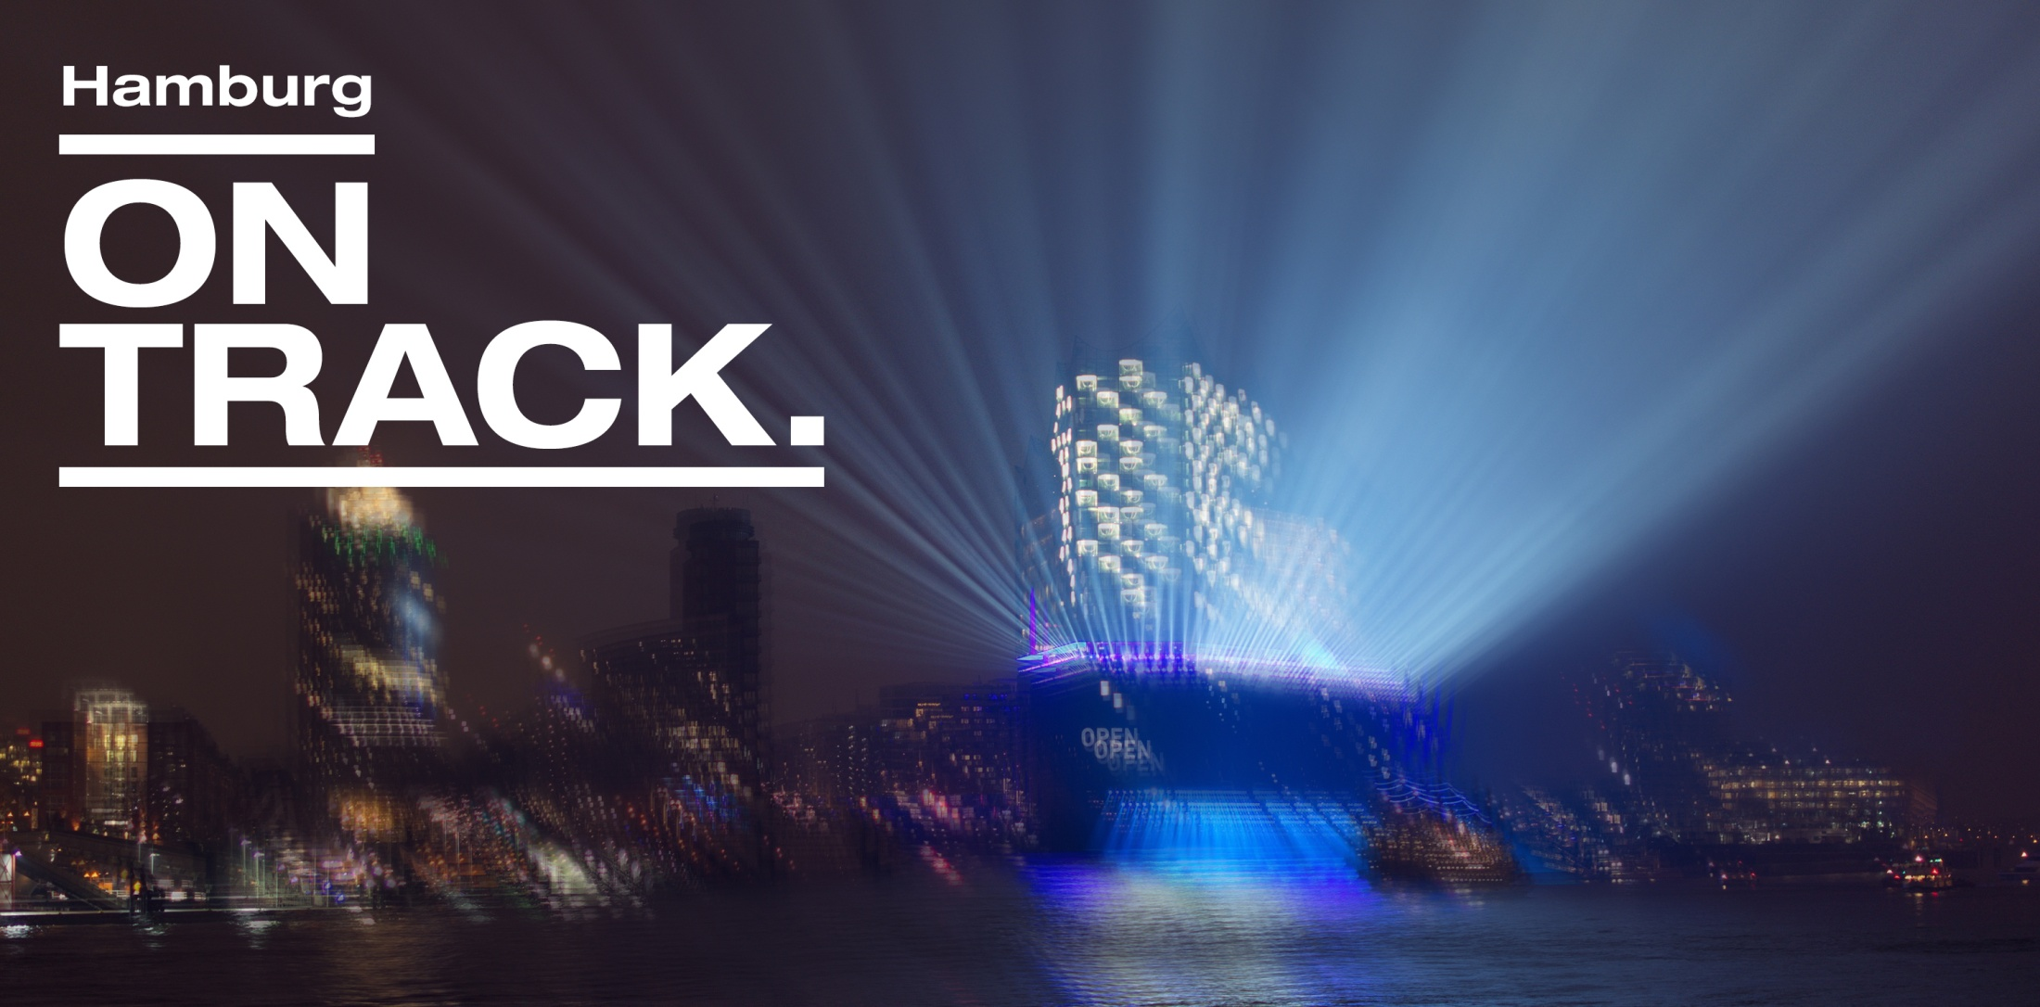

Slide 2
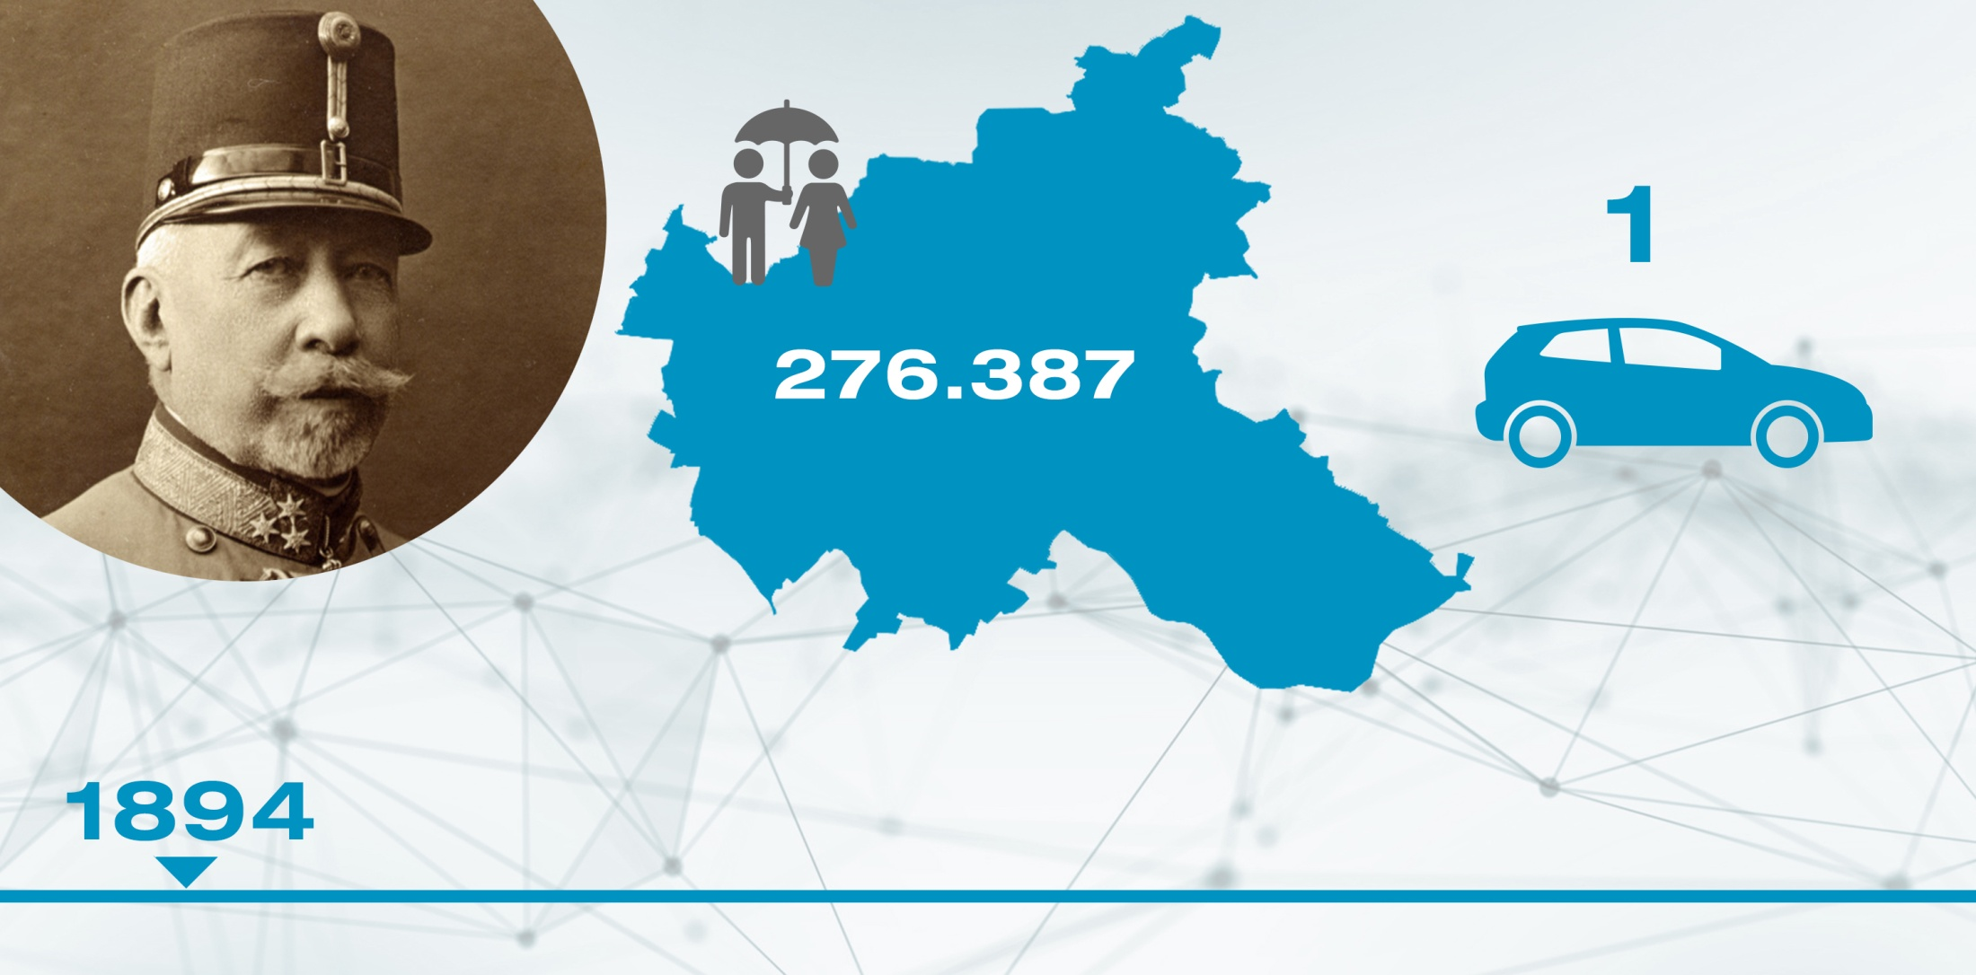
Notes:
1894 – Emporer Wilhelm the second ruled germany
Hamburg had just 276.387 inhabitants
And the first car was invented
Of course, there were already coaches. And kinds of Public transport.
For example to go together to the coal mines, by theses coaches (not in Hamurg)

Slide 3
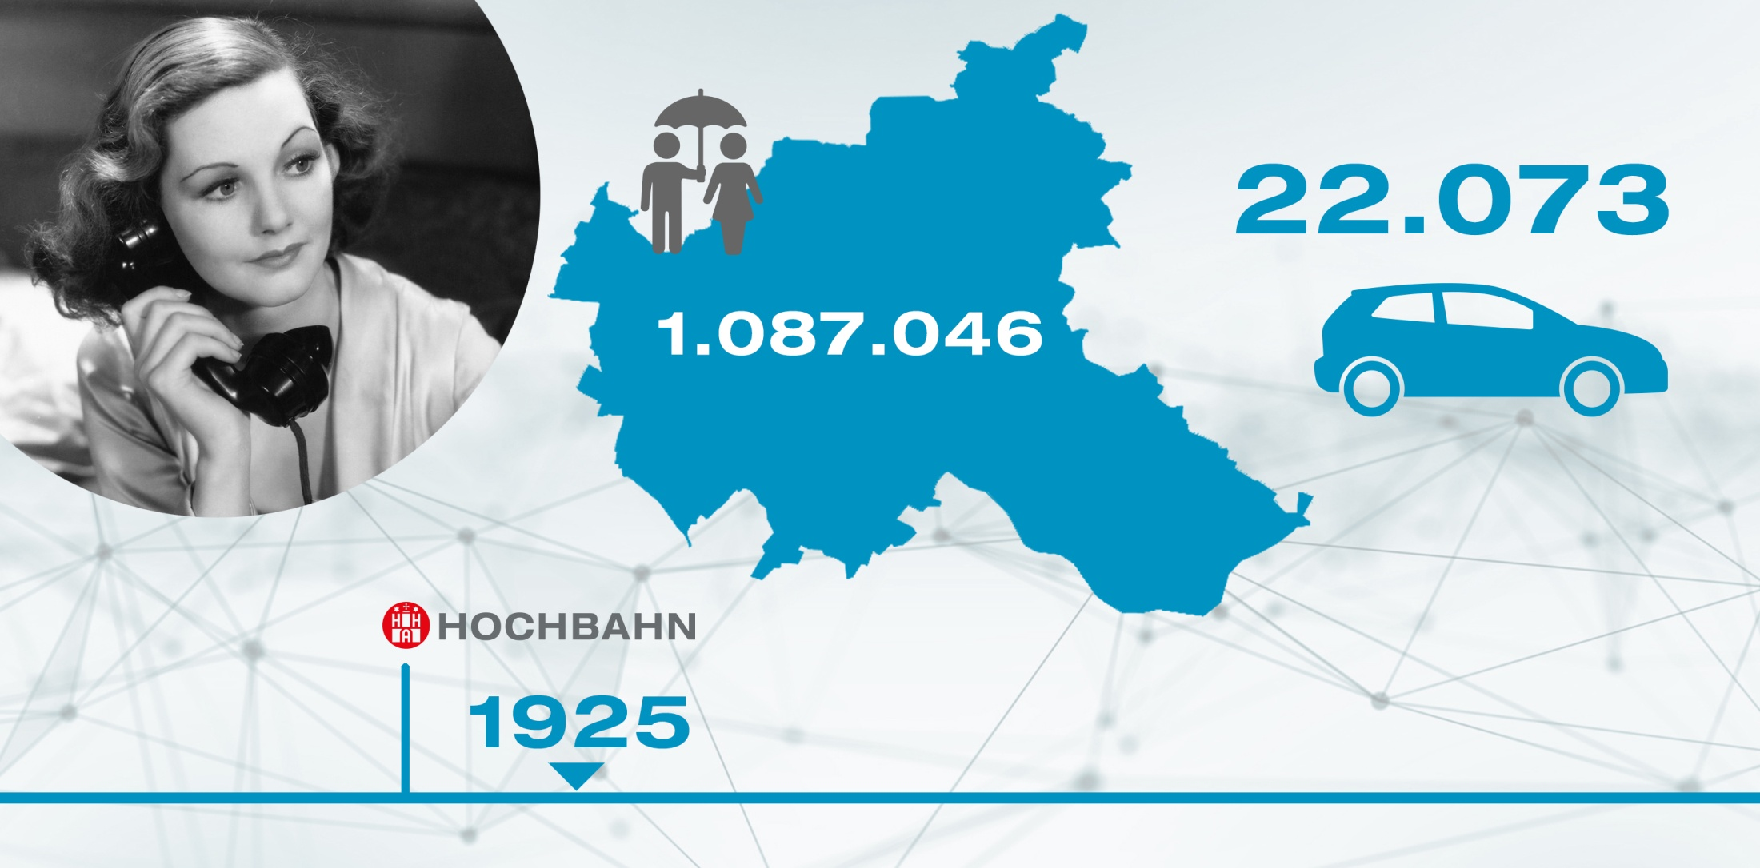
Notes:
1925
Hamburg has grown enormously, with meanwhile more then a million inhabitants.
And there were already 22.073cars
On the way to there, 1911, the Hochbahn was founded. With the first underground of Hamburg, the U3.

Slide 4
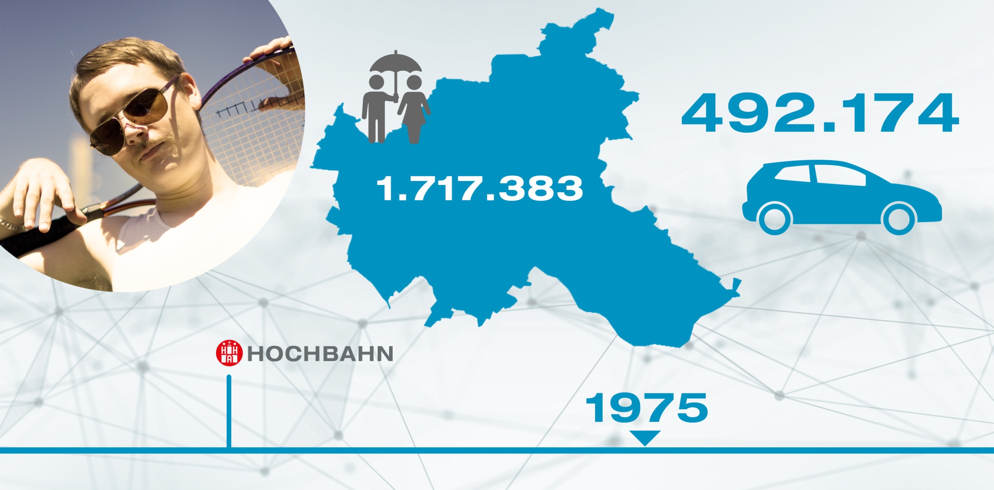
Notes:
1975
The number of inhabitants has risen to 1.717.383
Cars were no longer just for the elite
There were about 500.000 in this year
The car had te right of way.
Urban development has been fully geared towards the needs of the car.

Slide 5
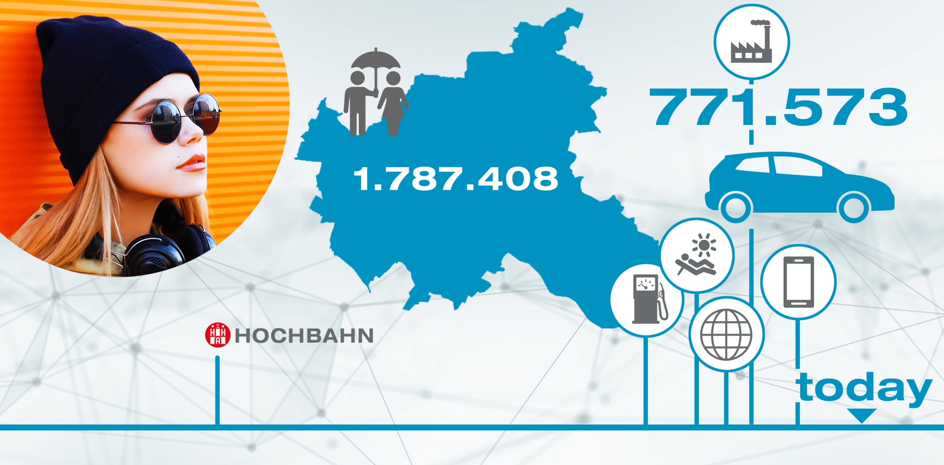
Notes:
Heute, 2017
The number of inhabitants has risen only slightly
But the number of cars has almost doubled
In the meantime there was the oil-Shock (end of the70ies), the Ozone-Lock (80ies) and Tschernobyl (86)
> The enviorenmental awareness has increasd
And in fact the mobility behaviour has also changed.
The peak of number of cars has been several years earlyer.
No longer any young person in the Metropolis wants to own his own car.
Beginning of the 90ies, somebody invented the Internet
And was has been the most popular App during the world-Championship in Germany 2006?
There were no apps. Smartphone (iPhone) has been invented in 2007!

Slide 6
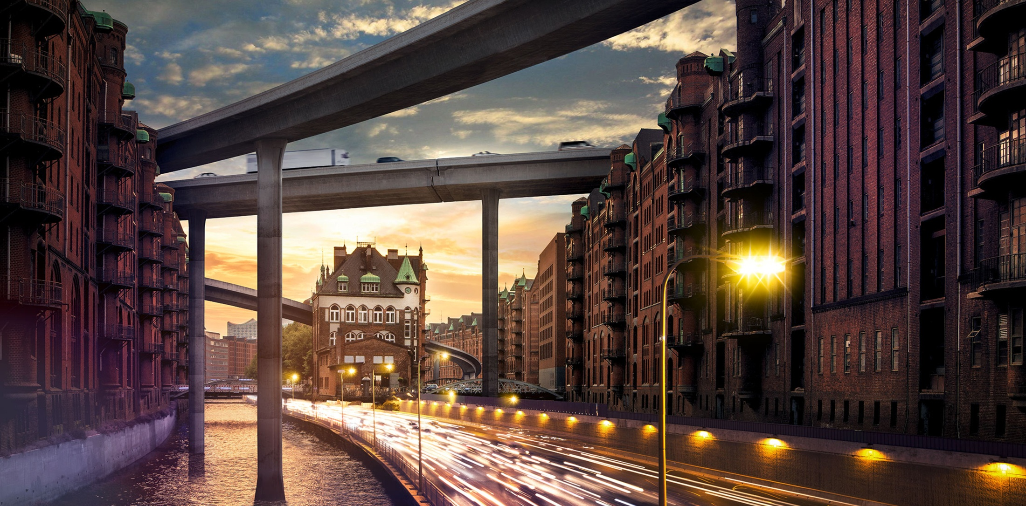
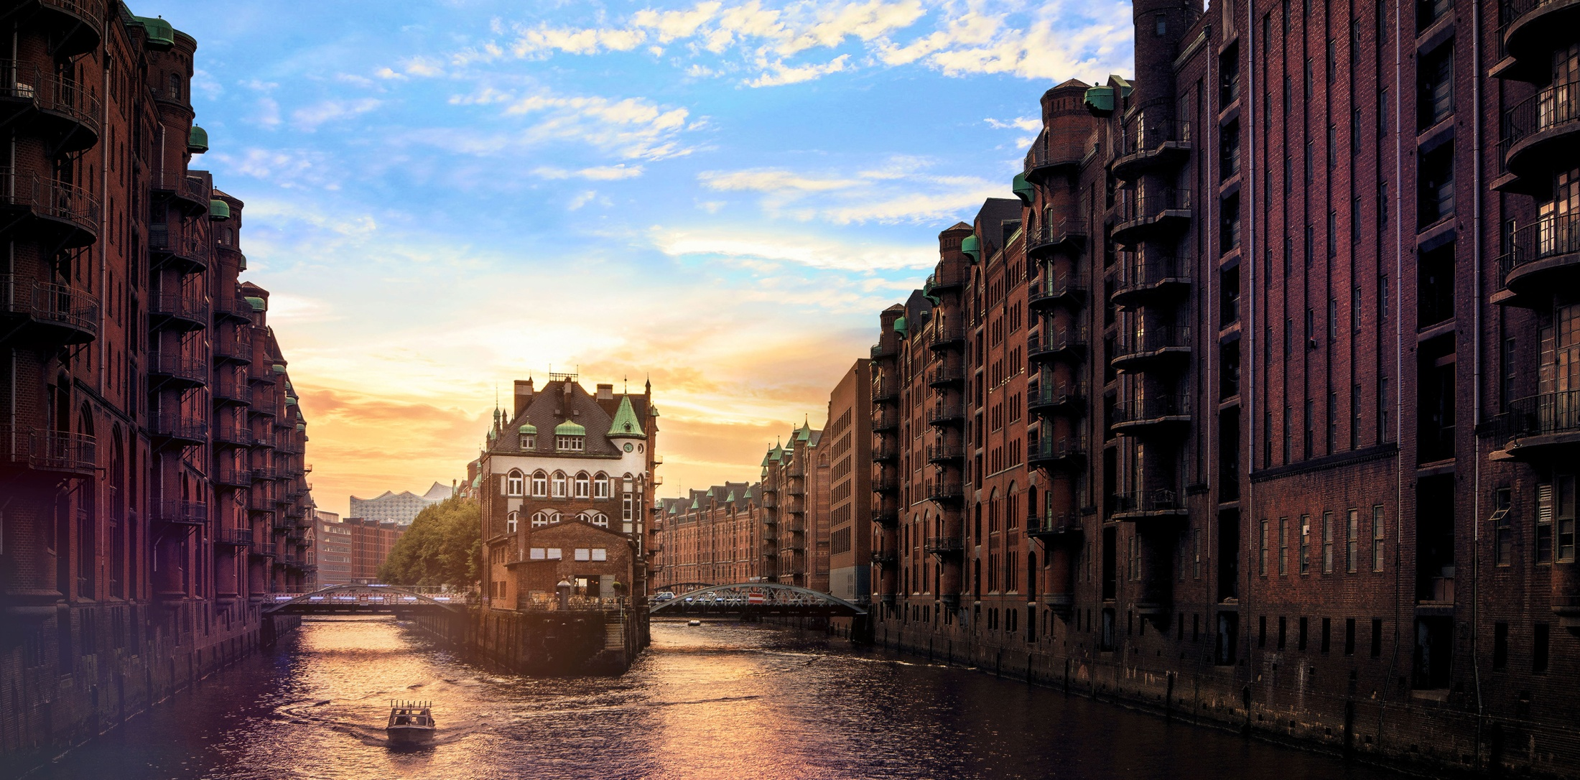
Notes:
Ähnliches gilt natürlich auch für die Stadt
Wie wir gehört haben, verändern sich die Mobilitätsbedürfnisse. In den 70ern hatte man die Infrastruktur stets den Bedürfnissen der Autofahrer angepasst.
Wenn wir das heute auch noch tun und keine wirklichen Alternativen hätten, würde das Weltkulturerbe, die Hamburger Speicherstadt, die letztendlich den Übergang vom Hafen zur Stadt bildet, vielleicht eher so aussehen…

Slide 7


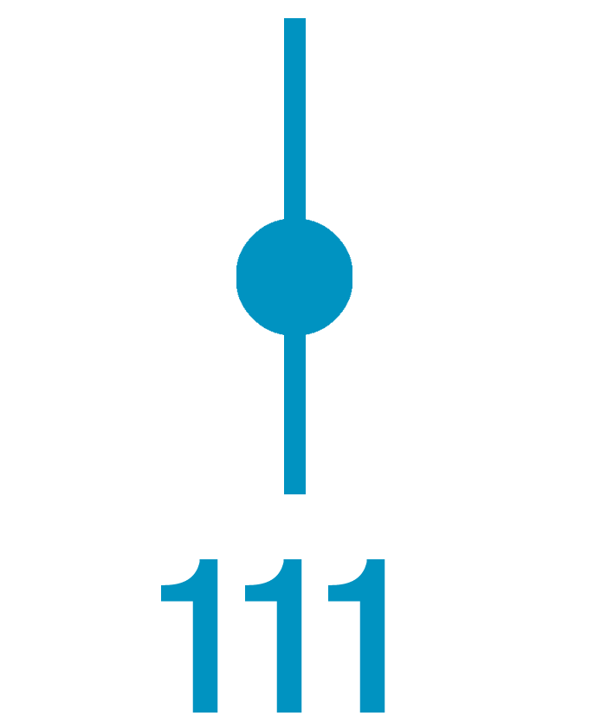
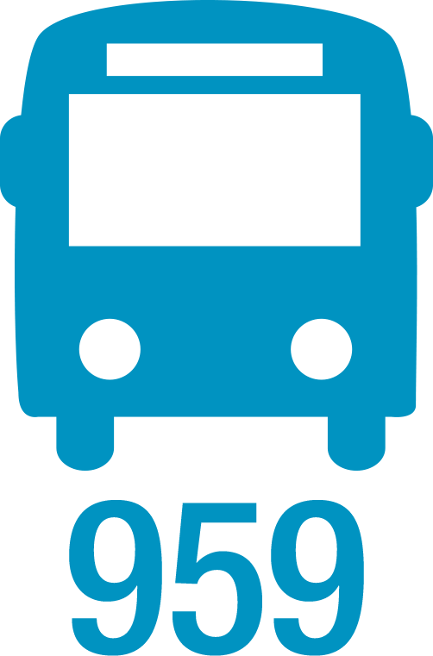

Notes:
Aber natürlich haben wir Alternativen
Dafür hat die Stadt Hamburg eine ITS-Strategie entwickelt, die sieben Handlungsfelder umfasst und zahlreiche Projekte in diesen Handlungsfeldern, die dazu beitragen, die gesetzten Ziele wie Verkehrssicherheit, Emissionseinsparung, Verkehrsoptimierung und andere zu erreichen.
Eine Möglichkeit, die Leute zu animieren, nicht mit dem Auto in die Stadt zu fahren, ist z.B. das Parkraummanagement.
Und man muss Alterative Verkehrsmittel mit guten Anbindungen anbieten
Und wir habe in Hamburg natürlich die Hochbahn, also einen Starken Anbieter von öffentlichen Verkehrsmitteln

Slide 8


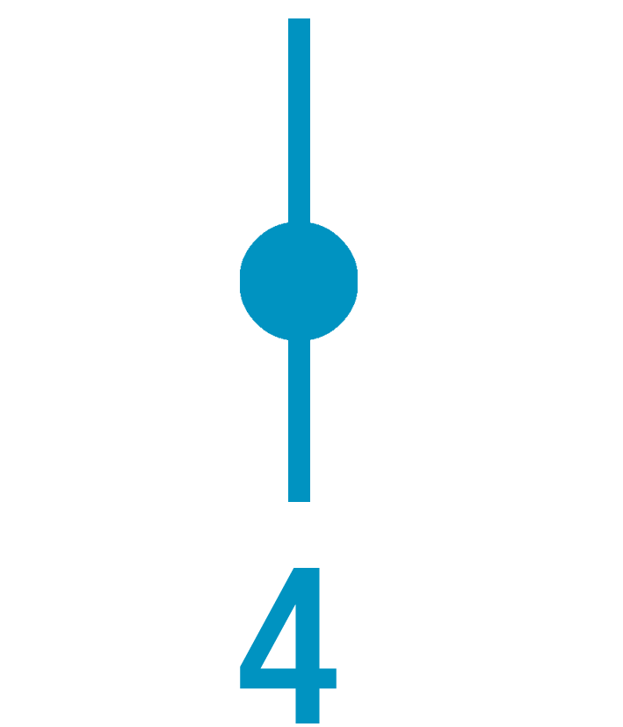


Slide 9
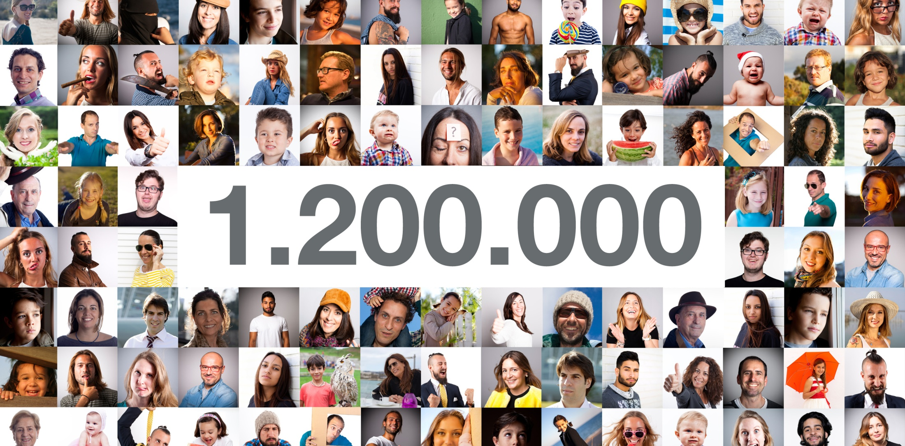
Notes:
1.2 Millionen pro Tag
Imagine, they would all drive cars…

Slide 10

shopping during the ride
money saving
app for anything
snacks & beverages
entertainment
Internet access
more information
time saving
comfort enhancement
security gain
fallback procedure
Local news
smartphone charge base
Notes:
Auch die Kundenbedürfnisse liegen uns natürlich besonders am Herzen.
Deshalb haben wir eine Kundenbefragung durchgeführt und gefragt, was deren größte Wünsche im ÖPNV sind.
Und erstaunlicherweise war es nicht z.B. die Pünktlichkeit – vielleicht sind wir auch schon pünktlich genug
Nein, es waren Dinge, die den Komfort betreffen, wie USB-Ladebuchsen und Free WiFi
Bis Ende 2017 alle Busse und alle U-Bahnstationen mit WiFi ausgestattet
Und mit USB-Ladebuchsen
Aber auch mehr Flexibilität ist gefragt.
Neue Mobilitätsansprüche erfordern neue Mobilitätskonzepte.
Das führt uns zu Ridesharing und zum autonomen Fahren

Slide 11
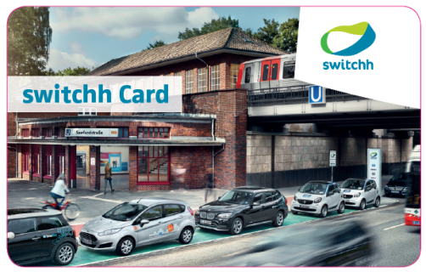
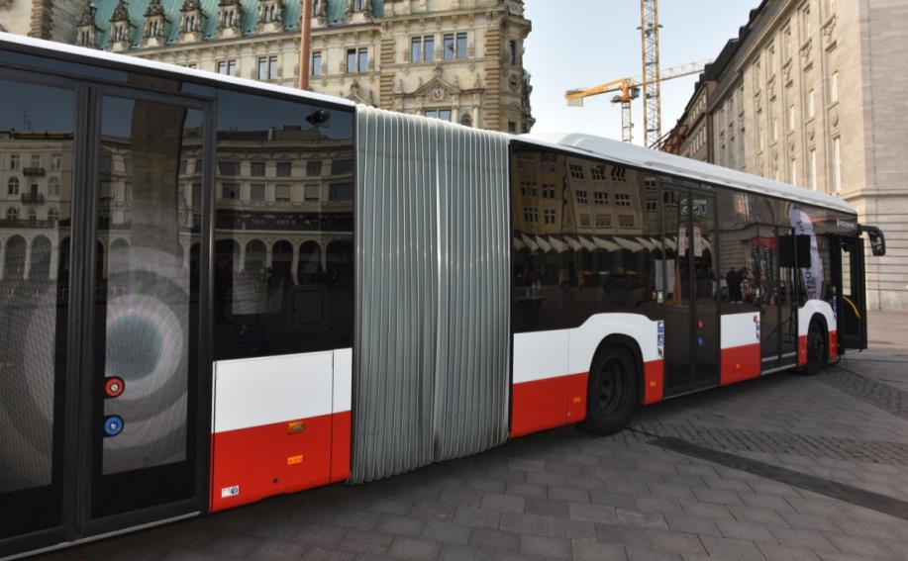
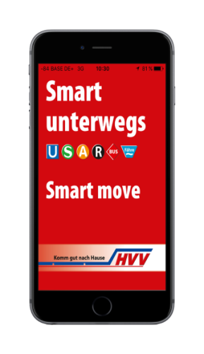
MaaS Examples
Switchh: integrated mobility
Check-in/Be-out
easy
Check-in
automaticaly
Be-out
Fare is automatically
calculated
Notes:
combines classic local public transport with car and bike sharing options in order to create a comprehensive mobility mix

Slide 12
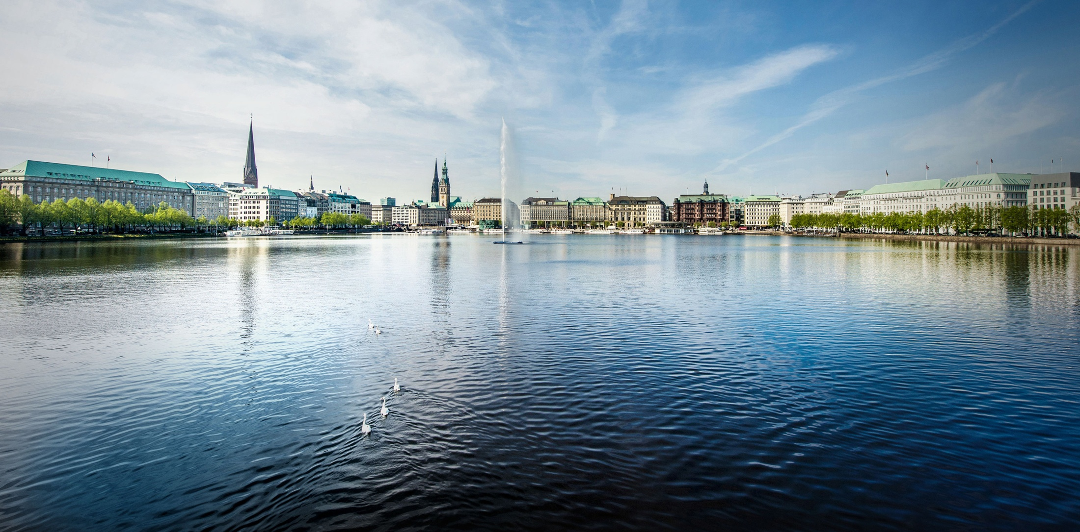
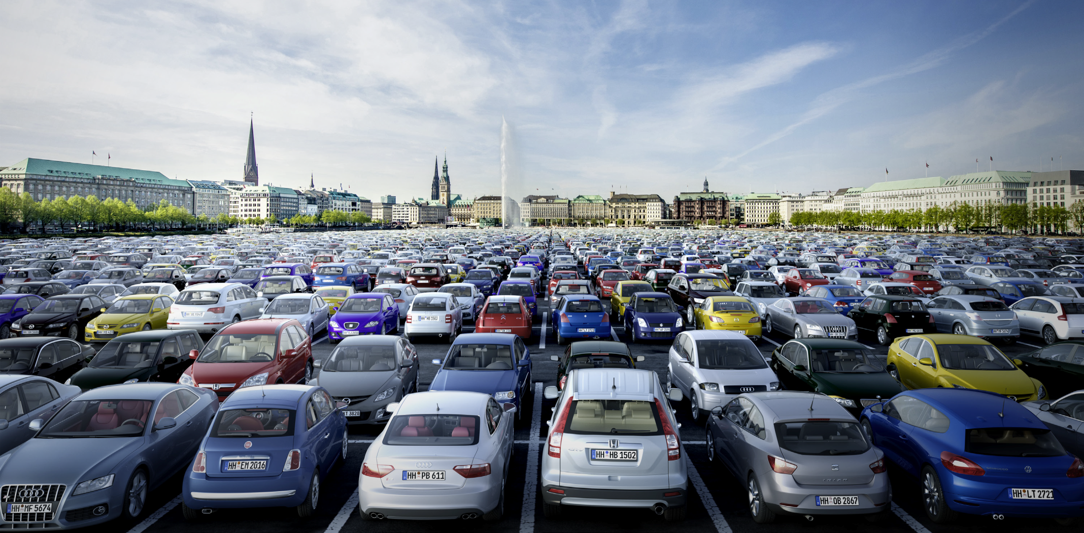
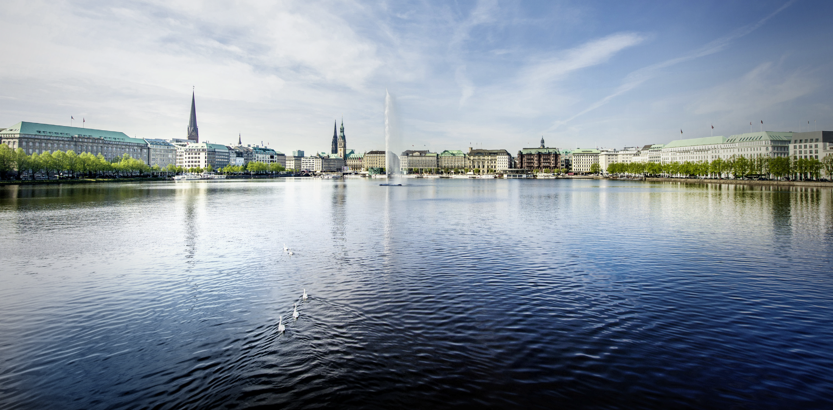
Notes:
Also noch mehr Fahrzeuge und noch mehr Parkplatzbedarf?
Nein, denn autonome Fahrzeuge, gerade in Kombination mit Ridesharing, also dem Teilen von Fahrzeugen, führt zu der Möglichkeite, dass wir viel weniger Farzeuge brauchen, die dann aber in nahezu permanenter Bewegung sind und somit viel weniger Parkplatzbedarf besteht.
Alles emissionsfrei natürlich
Mag sein, dass das etwas idealistisch ist,
Mag sein, dass es ganz anders kommt und natürlich muss man sich allen Herausforderungen stellen.
In erster Linie der Datensicherheit und dem Datenschutz
Und darum ist es wichtig, dass WIR die Zukunft gestalten (shape our Future), gerne auch mit anderen gemeinsam.
Aber wir sollten die Gestaltung der Zukunft nicht nur den anderen überlassen, die möglicherweise ganz andere, viel subjektivere Ziele verfolgen, die möglicherweise eher Wirtschaftlichkeitsgetrieben sind.
Wir brauchen einen Plan
Fassen wirs an!

Slide 13
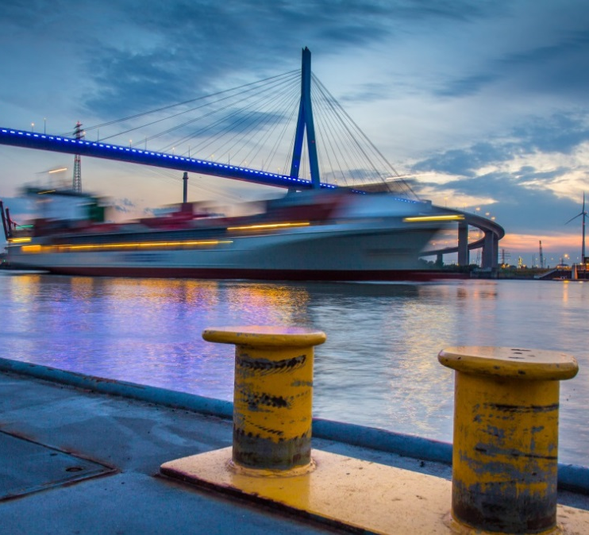
Thanks for your attention
Sascha Westermann
+49 40 3288 2100
sascha.westermann@hochbahn.de
www.its2021.hamburg

